Slide 1
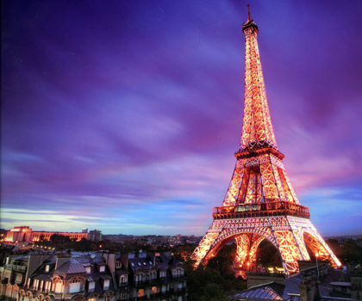
Шансон –унікальне явище французького музичного мистецтва.
В історії музичного мистецтва кожна країна залишила світові свої суто національні явища, які є її своєрідними візитними картками. У музичному мистецтві Франції – це шансон .
Французька музика — одна з
найвпливовіших європейських
музичних культур, черпає витоки з
фольклору кельтських і
германських племен, які жили у
давні часи на території нинішньої
Франції. Французька музикальна
культура розвивалася,
взаємодіючи також з
музикальними культурами інших
європейських народів, зокрема
італійського та німецького.

Slide 2
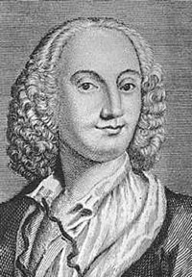
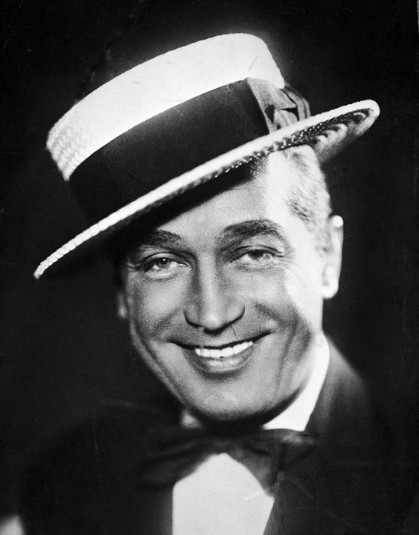
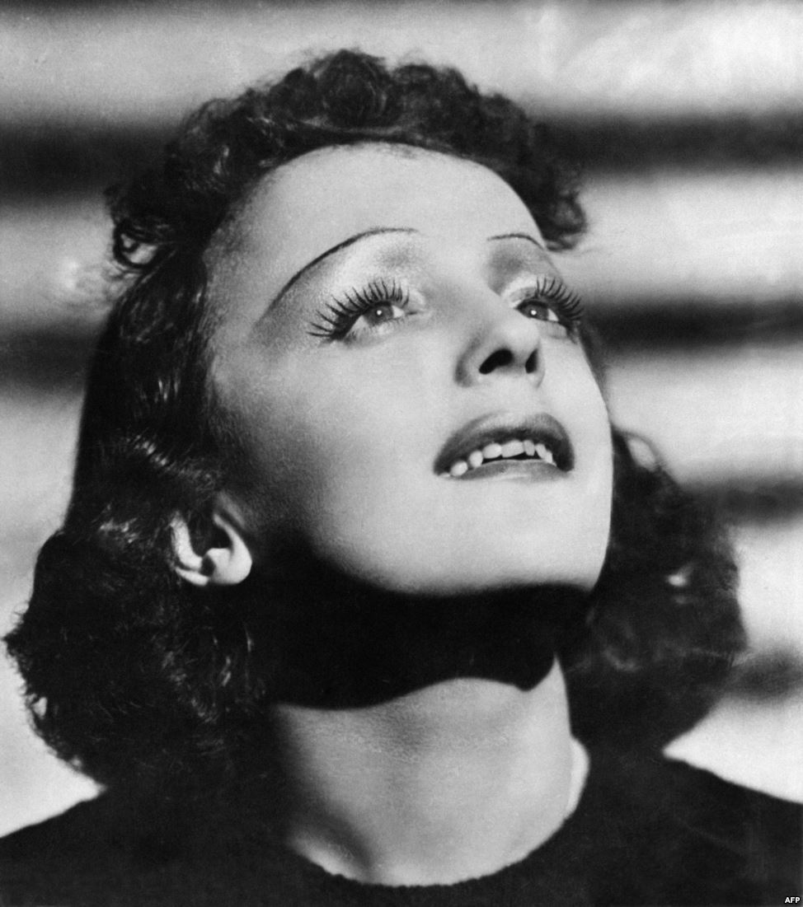
Як музичний жанр він зародився з балад ще у Середньовіччі і був досить простим за своєю структурою . Першим композитором був Гільйом де Машо .Особливої популярності цей жанр набув на межі 19-20 ст. разом з революційним підйомом народу.
Після Першої світової війни увійшли в моду ритми американського фокстроту і південноамериканського танго.Співаки того часу –Моріс Шевальє ,Жозефіна Бекер. У 1930-1940-х роках пісенне мистецтво вирізнялося різноманітністю.Наприклад ,співачка Едіт Піаф , була дуже шанована французами ,як засновниця сучасного пісеннного мистецтва .

Slide 3
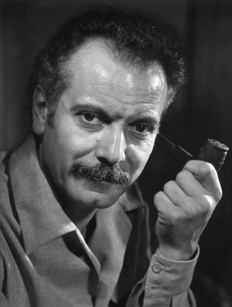
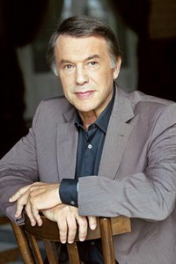
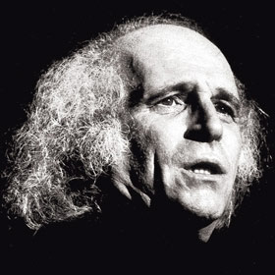
У 1950-х рр. оформилися два головні напрями оригінальної франкомовної пісні,що існують до цього часу-класичний шансон й естрадна пісня. Автори тексту були й виконавцями. Багато зробили для популяризації шансону французи Лео Ферре , Жорж Брассанс , Сальваторе Адамо .Їхні пісні набули популярності в усіх країнах світу. Наприклад пісня Ж.Бреля “Ne me quitte pas”

Slide 4


Шансон не забутий і у наш
час. Шансоньє, які прийшли
на сцену у кінці ХХ – на
початку ХХІ ст., використовують
нові підходи до сучасної легкої
музики. Вони включають
елементу року,
латиноамериканські та інші
етнічні ритми, електронну
музику тощо. Але, як і раніше,
всі виконавці дуже вимогливо
ставляться до змісту текстів
своїх пісень. Представники
«нового шансону» - Домінік А,
Бенжамен Бйолі, його сестра
Коралі Клеман, Керен Анн,
Олівія Руїз і багато інших.

Slide 5

Таким чином шансон є популярною композицією ,дуже ліричною,завжди сповненою почуттів і змісту. Насамперед увага приділяється мелодії. Вірші зазвичай присвячені красивим історіям життя і кохання..
Головне завдання музики шансону в її класичному розумінні-передати відтінки настрою виконавця ,щоб слухач теж захотів наспівувати мелодію.

